Slide 1
交通大模型技术路线
交通信号灯配时
强化学习
Sumo
飞桨
语音识别
文字
大模型
Scenic
场景描述
虚幻引擎和Carla场景
像素流
语音
浏览器
语音合成
不同参数的Python 脚本
Notes:
大模型方案

Slide 2
场景数据
场景编辑
虚幻引擎
程序控制
OpenStreetMap路网数据
导出到
虚幻引擎
(.FBX, .XML)
导入和配置
UE4.26场景工程
连接到
场景工程
智驾
仿真
Python 3.7 & Simulink R2022b
控制模型
RoadRunner 场景
百度地图
路网数据
路网
仿真
导出到
OpenDRIVE
(.XODR)
导入到Driving Scenario和 Carla协同仿真
添加车辆
Notes:
仿真方案

Slide 3
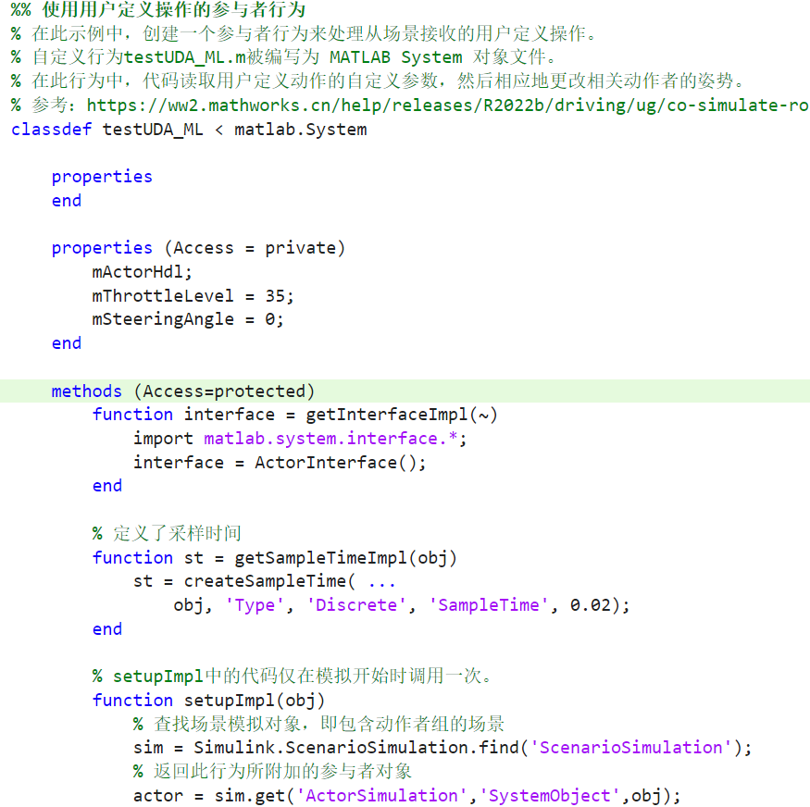
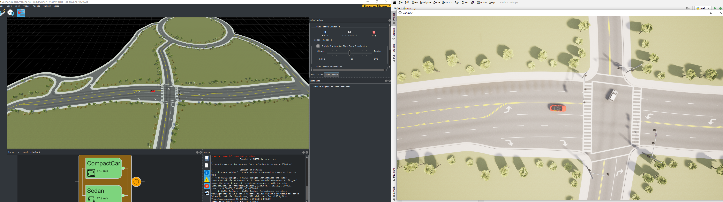
RoadRunner
场景消息
Matlab速度动作跟随器
场景消息
RoadRunner
动态场景
路径动作
路径动作
适配器
折线
评估者
速度动作
智能车
运行状态
速度动作
适配器
所有行动者
运行状态
智能车
运行状态
Notes:
仿真方案

